Slide 1
Как правильно рассчитать стоимость ЛКМ?

Slide 2
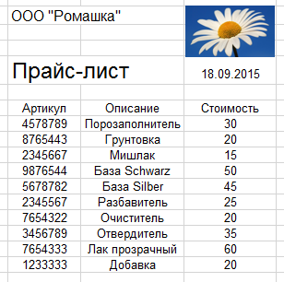
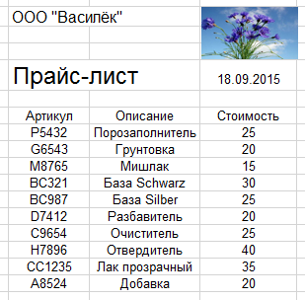
Как проходит стандартный «тендер»
45 > 25
60 > 35
Победитель: ООО «Василёк»

Slide 3
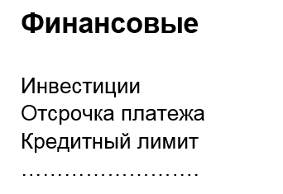
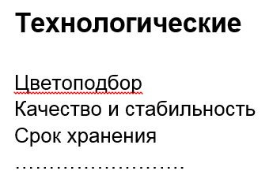
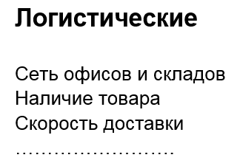
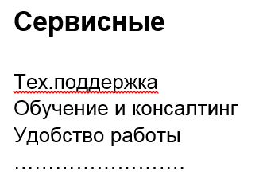
Факторы, влияющие на полную стоимость ЛКМ

Slide 4
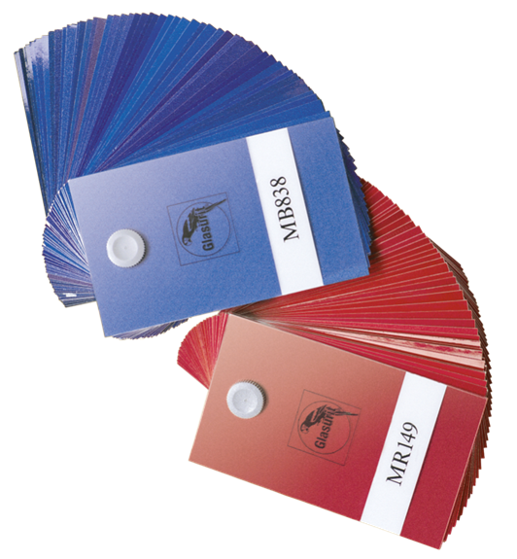
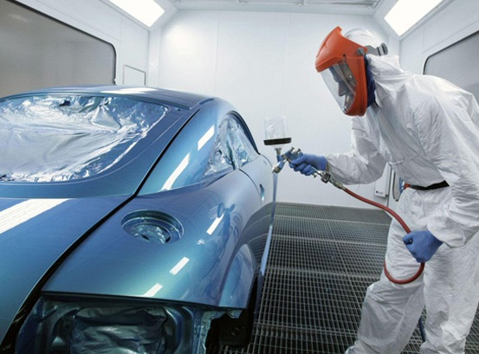
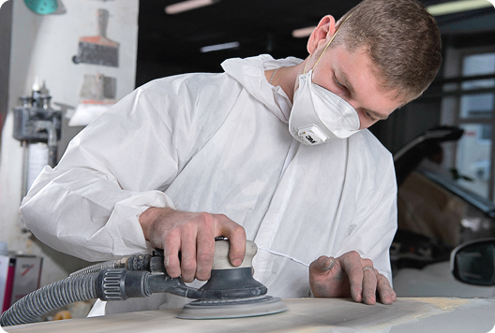
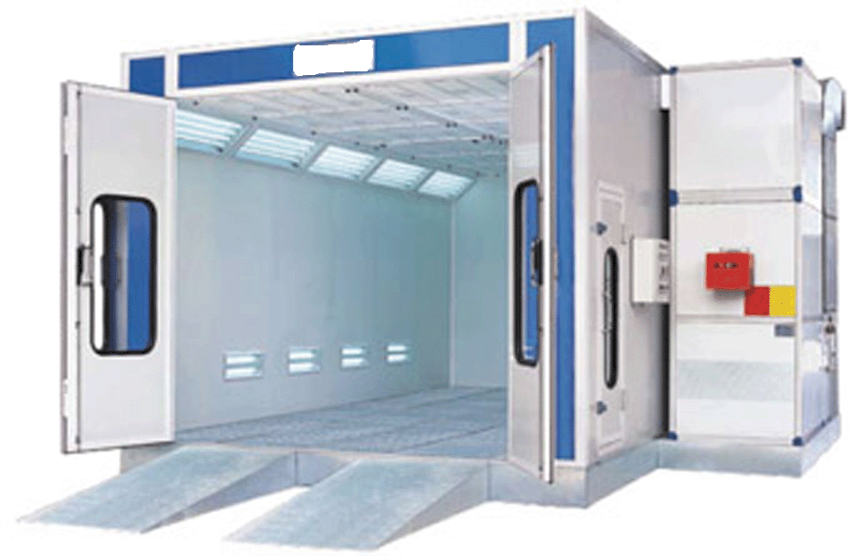
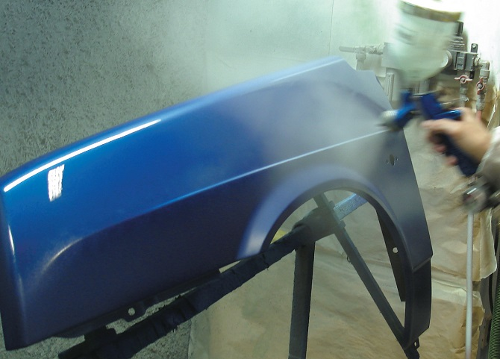
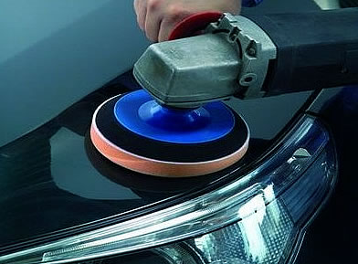
Стадии процесса окраски…

Slide 5
… и связанные с ними затраты
ПРЯМЫЕ
НЕПРЯМЫЕ
МАТЕРИАЛЬНЫЕ
НЕМАТЕРИАЛЬНЫЕ

Slide 6
Связанные затраты
НН
НН
ПМ
ПН
ПН
ПМ
ПН
ПМ
ПН
ПМ
ПМ
ПН
ПН

Slide 7
Это не «мелочи»
Это ваши деньги.

Slide 8
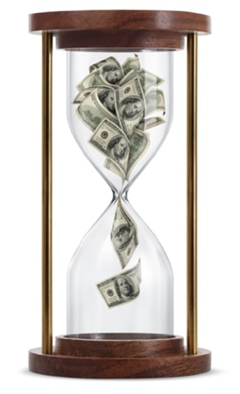
ВРЕМЯ
ДЕНЬГИ

Slide 9
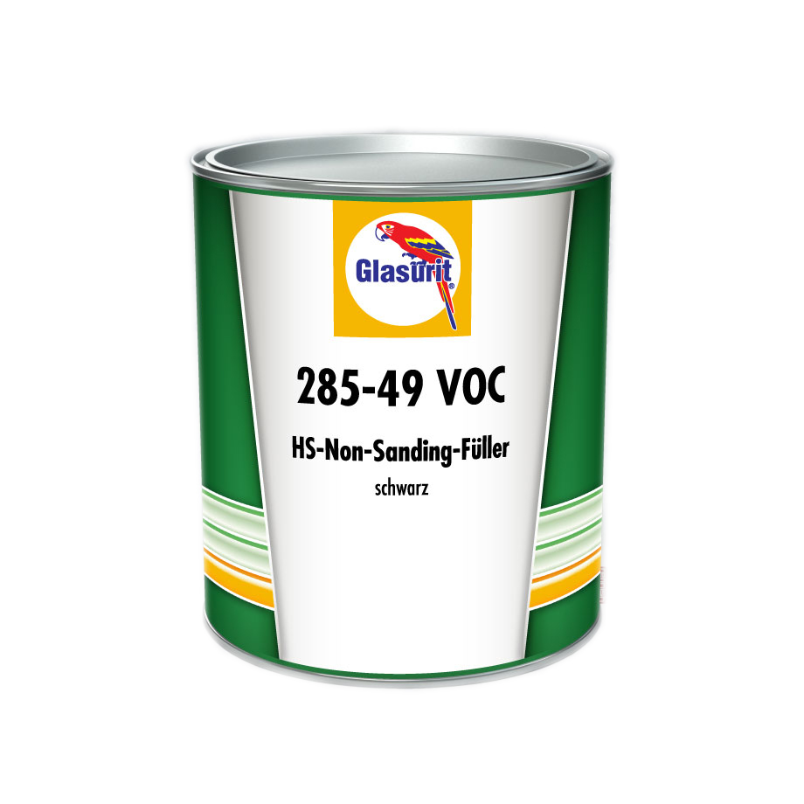
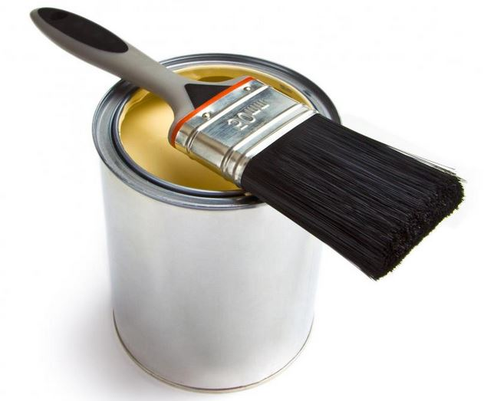
«ДЁШЕВО» и «ВЫГОДНО»
≠
Это не синонимы.

Slide 10
СПАСИБО ЗА ВНИМАНИЕ
АНДРЕЙ АРТАМОНОВ
+7 985 428 07 60
andrey.artamonov@basf.com

